Slide 1
Планы проведения сеансов на комплексе
Заседание Координационного Комитета проекта NICA
Март 04 2025 г.
Бутенко А.В.

Slide 2
Сеанс пусконаладочных работ на комплексе NICA
С 25.12.2024
 | 2024 Дек. | Январь | Февр. | Март | Апрель | Май | Июнь | Июль | Август | Сент.
Комплексные испытания систем коллайдера:
Охл. западной арки
Охл. восточной арки
Охлаждение Бустера
Пучки в Бустере
Охлаждение Нуклотрона
Пучки в Нуклотроне
Настройка каналов в Колл.
Инжекция пучка в Коллайдер
Ускорение в Колл.
Начало работы MPD (мишень)
Критический путь (замена устройств Sigma-Phi)
Критический путь (замена импортных узлов)
Критический путь (диагностика пучков Libera, логистика)
25 дек. старт комплексных испытаний
24 мар. пуск комплекса на эксперимент
Август
Пучки в коллайдере

Slide 3
Сеанс пусконаладочных работ на комплексе NICA
Состояние на 04.03.2025
 | 2024 Дек. | Январь | Февр. | Март | Апрель | Май | Июнь | Июль | Август | Сент.
Комплексные испытания систем коллайдера:
Охл. западной арки
Охл. восточной арки
Охлаждение Бустера
Пучки в Бустере
Охлаждение Нуклотрона
Пучки в Нуклотроне
Настройка каналов в Колл.
Инжекция пучка в Коллайдер
Ускорение в Колл.
Начало работы «MPD» мишень
1
2
3
4
5
6
7
8
9
10
11
Крит. путь гелиевая магистраль
Критический путь (замена устройств Sigma-Phi)
Критический путь (замена импортных узлов)
Критический путь (диагностика пучков Libera, логистика)
25 дек. старт комплексных испытаний
24 мар. пуск комплекса на эксперимент
Август
Пучки в коллайдере

Slide 4
СЛОЖНОСТИ ПРИ ПОДГОТОВКЕ И ПРОВЕДЕНИИ СЕАНСОВ
Работы | Проблема | Срок, 2025 | ЛФВЭ и Службы ОИЯИ
Пучковый сеанс на Нуклотроне с 25 марта
Монтаж структурных эл-ов у системы Б. вывода Нуклотрона | Задержки с выпуском переработанных диполей и линз | 7 марта
Монтаж системы Б. вывода Нуклотрона | Сложности со сборкой магнита Ламбертсона, задержка КД | 15 марта
Криомагнитные испытания арки W
Поставка из FracoTerm 29 электрощитовых | Полностью пропал контакт с поставщиком | Март | Помощь Дирекции – в восстановлении контакта. Организовать оплату во FracoTerm по договору (по гот. обор.)
Монтаж магнито-криостатной системы | Течь вакуумной камеры арки, проблемы при сборке пустых секций арки, их доработка. | Средина апреля
Монтаж кабельных трасс, систем контроля и управления ускорительного оборудования | Большой объем небольших, незапланированных работ, недоработанный проект. | Март-май | Согласие на увеличение работ по счетам (бухгалтерия?)
Электроснабжение | Нет проектного решения! |  | ЛФВЭ+ ОКС+ Комета+ ТЭС решение?

Slide 5
СЛОЖНОСТИ ПРИ ПОДГОТОВКЕ И ПРОВЕДЕНИИ СЕАНСОВ
Работы | Проблема | Срок, 2025 | ЛФВЭ и Службы ОИЯИ
Криомагнитные испытания Арки Е
Провал сроков ИЯФ при изготовлении гелиевого трубопровода к арке Е | Заготовки не переданы на завод в течение 2 месяцев! | Конец марта- середина апреля | Необходимо давление на ИЯФ со всех сторон (Дирекция, службы, ЛФВЭ…)
Монтаж магнито-криостатной системы арки Е + инжекция | Секция инжекции, септумы и кикеры, большой объем монтажных работ | Средина-конец мая
Завершение ТЭС первой очереди временного силового электропитания для криогенного сеанса | Не начаты закупки части кабелей и лотков арки Е Ограничения в кадрах ТЭС для выполнения работ | Средина апреля | Обеспечить контроль и минимальные сроки согласования работ со стороны ОИЯИ (ОКС)
Подготовка разрешительных документов для проведения ПНР в ходе технологического сеанса | Подготовка документации на инженерное и ускорительное оборудование и организация безопасного проведения работ | Май | Обеспечить передачу помещений и инженерного оборудования во временное пользование (СГИ + поддержка ОКС) Сдача в РТН посистемно.

Slide 6
РИСКИ ПРИ ПОДГОТВКЕ К ПУЧКОВОМУ СЕАНСУ
Работы | Проблема | Срок, 2025 | ЛФВЭ и Службы ОИЯИ
Ввод в строй криогенной компрессорной станции + ОГ 1000 | Невозможность одновременной работы трех ускорителей, | Май
Канал транспортировки пучков | Изготовление источников питания, системы синхронизации, контроля и управления ИП + диагностика | Май
Проектная система силового электропитания (Е арки) | Завершение работ по 29 РЩ из Фракотерм Завершение работ по проектному электроснабжению | Средина Апреля Средина Мая | ОКС-контроль работ на основе недельного графика ТЭС
Система водоохлаждения ХС1, ХС2 и ХС3 | Готовность ХС1 и ХС2 Отсутствие автоматизированной системы управления ХС1 и ХС2 Не начаты работы по ХС-3 Готовность ХС3 | Апрель Средина июня | Обеспечить завершение работ по ХС1 и ХС2, частично выполнить АСУ (ОКС) Обеспечение взаимодействия ТЭС и Альстрамерия (ОКС)
Подготовка разрешительных документов из ФМБА и РТН для проведения ПНР | Подготовка документации и организацию безопасного проведения работ | Конец июня | Cодействие СГИ, ОРБ при подготовке документации

Slide 7
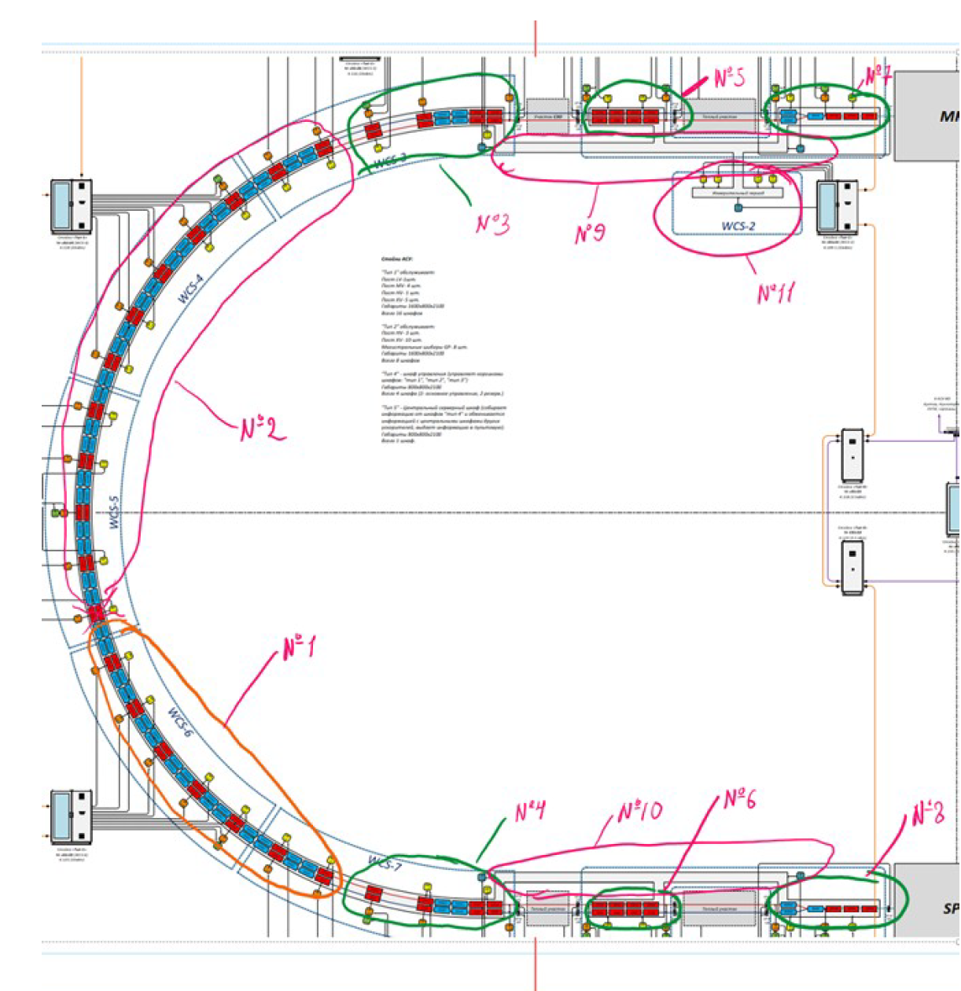
Сборка МКС западная арка (W)
1. Регулярная часть – участки №1 и №2:
полностью собраны и протестированы
все подсистемы. Проблема: фоновые испытания показали заметную течь – ищем!
2. Участки №3 и №4:
«пустышки» на переделку! Ошибка в КД.
3. Участки №5, 6, 7, 8:
Отъюстированы, идет сборка и
поэтапное тестирование соединений!
4. Участки №9 и №10 (байпасы)
Есть задержки по сборке элементов!
5. Участок №11 – измерительный период
Идет монтаж элементов с небольшой
задержкой!

Slide 8
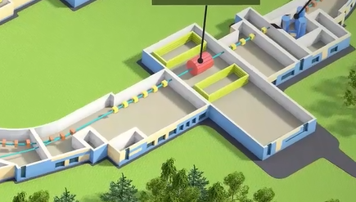





Криогенные трубопроводы жидкого гелия.
критическая инфраструктура
Гелиепровод в W-арку
ООО «Криосервис»
Испытания начаты
В январе 2025,
Запуск в апреле 25
Гелиепровод в E-арку ~60 м
ИЯФ СО РАН
Критичное отставание от графика по договору с ИЯФ
Необходимо было начать испытания к середине января.
50% трубы в ОИЯИ на сборке
по ДС к дог. с ИЯФ СО РАН
50% в ИЯФ в виде материалов на
складе, в работу не запущены!
Последние детали обещаны
в середине апреля!

Slide 9
Сеанс пусконаладочных работ на комплексе NICA
Состояние на 04.03.2025
 | 2024 Дек. | Январь | Февр. | Март | Апрель | Май | Июнь | Июль | Август | Сент.
Комплексные испытания систем коллайдера:
Охл. западной арки
Охл. восточной арки
Охлаждение Бустера
Пучки в Бустере
Охлаждение Нуклотрона
Пучки в Нуклотроне
Настройка каналов в Колл.
Инжекция пучка в Коллайдер
Ускорение в Колл.
Начало работы «MPD» мишень
1
2
3
4
5
6
7
8
9
10
11
Крит. путь гелиевая магистраль
Критический путь (замена устройств Sigma-Phi)
Критический путь (замена импортных узлов)
Критический путь (диагностика пучков Libera, логистика)
25 дек. старт комплексных испытаний
24 мар. пуск комплекса на эксперимент
Август
Пучки в коллайдере

Slide 10
Из решения Наблюдательного совета
Начат технологический цикл
Июль 2025
Август 2025
Август 2025

Slide 11
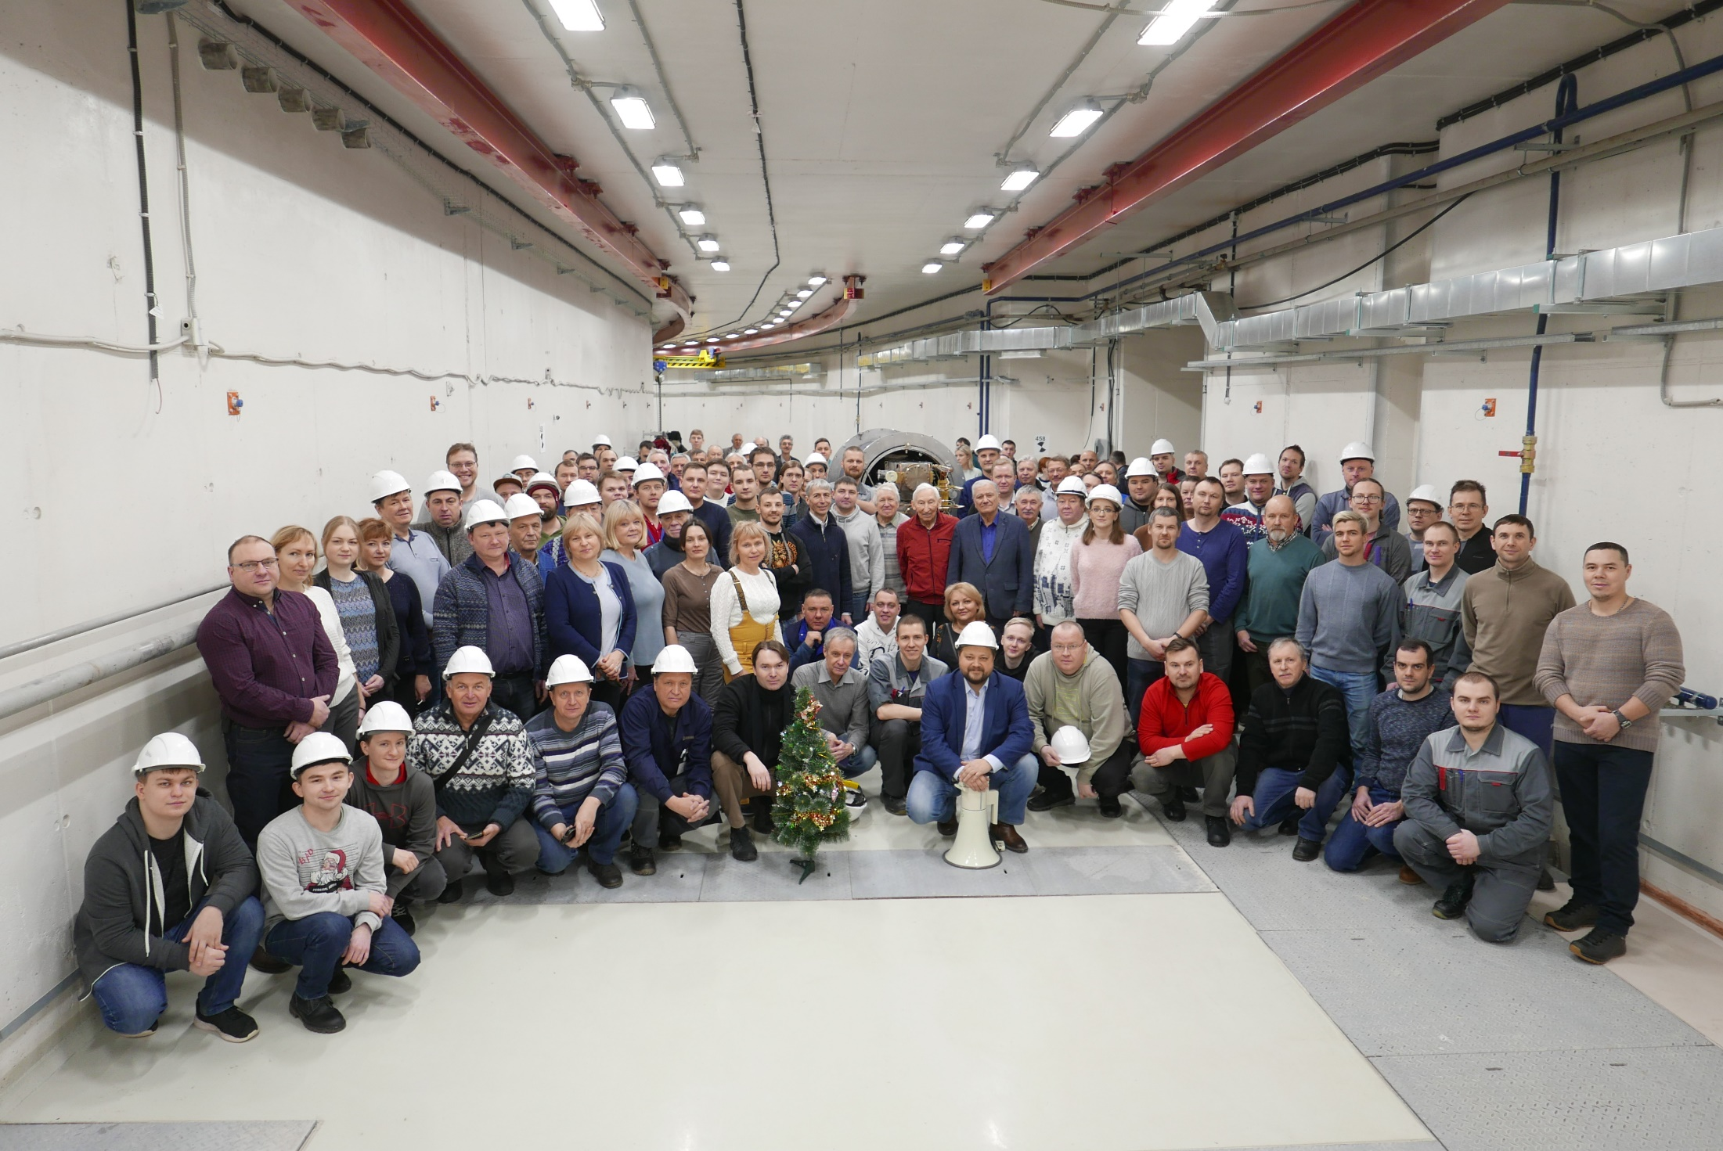



Спасибо за внимание

Slide 12
Из еженедельного отчета…
6. Среднее время прохождения закупочной заявки с даты регистрации заявки на закупку до даты подписания договора ОИЯИ по данным информационно-справочной системы (в календарных днях):
- по конкурентным закупкам
i) уровня ЛЗК (локальные закупочные комиссии) – 49 дней;
ii) уровня ЦЗК (центральная закупочная комиссия) – 59 дней;
iii) уровня ОЗК (объединенная закупочная комиссия) – 51 (+1) день;
- по прямым закупкам – 26 дней.

